Slide 1
第２回 頸損看護プログラム 「排便のコントロール」 「排尿の管理」

Slide 2
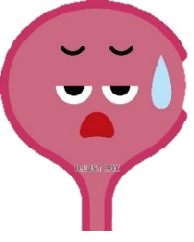
排尿障害・排便障害
❓
大脳が尿意・便意を認識できない
排尿・排便出来ない
または失禁
尿意・便意発生
頚髄損傷により、膀胱や直腸の機能が障害され、尿や便が溜まった感覚がなくなるとともに排尿・排便機能も障害されます。
Notes:
頚髄損傷により膀胱や直腸の機能が障害され、尿や便が溜まった感覚がなくなるとともに排尿・排便機能も障害されます。そのため排泄をコントロールする事が大切になります。
排尿障害は～
排便障害は、大腸の通過時間が長くなることによる便秘と肛門まで降りてきた便を我慢できないことによる失禁が問題となります。

Slide 3
排便の管理 ～排便コントロールに必要なこと～

Slide 4
なぜ定期排便が必要？
・便失禁対応 ・おむつ装着による皮膚トラブル
・仕事・学校 ・活動範囲の拡大、余暇活動の充実など
・訪問看護やヘルパー
目標：決まった排便日に良い便が出る
今後の生活に向けて排便を週2・3回計画的に実施＝排便コントロール
Notes:
毎日排便することが望ましいですが、排便に時間がかかること、疲労や低血圧等を考えると３日に１回、最低週に２回は排便することが望ましいとされています。
排便は、食後の胃直腸反射が起こるときに行うのが効果的で、生活のリズムに合わせ定期的に排便することが必要です。
・コントロールすることで、仕事や学校に安心していくことができる。
・訪問看護やヘルパーの支援を受けられる時間に排便ができる
・コントロールが出来ないことで予定外に便失禁をく繰り返すと、おむつやパットで対策することになり、陰部のただれやなど皮膚トラブルの原因にもなります。

Slide 5
排便のコントロール ～便秘と便失禁予防のために～
１．食事の内容と量
２．便性状の見方
３．定期的な排便の誘発
４．生活習慣を整える
Notes:
頚髄損傷は麻痺のレベルや障害の程度によって、生活様式などに違いが生じます。
しかし排便コントロールの基本はどんなレベルの方も
食事の調整
便性のコントロール
生活習慣を整える
定期的な排便の誘発
の4点がポイントになります。

Slide 6
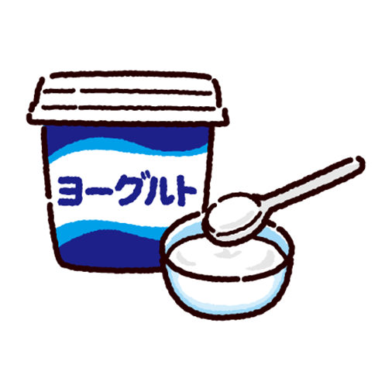
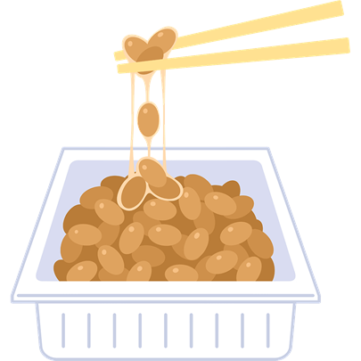
理想の便を作る為にできる事
栄養課で提供される
食事３食で
20ｇ摂れます！
足りない時には・・・
食物繊維のサプリメント
を追加
食物繊維
1日に必要な食物繊維は約20g
ファイバー
善玉菌
消化・吸収を助け、下痢や便秘を防ぐ。
ヨーグルト・乳酸菌飲料、味噌、醤油、納豆などに含まれます。
オリゴ糖
腸内の善玉菌を増やす甘味料。
オリゴ糖
大好き💛
カロリーは
砂糖の半分
オリゴ糖
水分
1日に約1500ml（ペットボトル3本分）
刺激の少ない番茶、白湯、スポーツドリンク
などで補水しましましょう。
Notes:
食事の調整について
良い便を作るためには食物繊維と腸内環境を整えることが大切です。
便の材料となる食物繊維は成人で1日に約20ｇ必要です。食堂で提供される食事を3食食べると食物繊維が約20ｇ取れます。
外食などで野菜不測の時には水に溶ける食物繊維で補うと良いでしょう。
発酵食品に含まれる善玉菌は下痢や便秘を防ぎます。効果には2週間必要でエサになるオリゴ糖などがなければ根つきにくく増えずらいので根気よく続けることが必要です。
善玉菌が優勢になると便は黄色っぽく、便器に付きにくく、臭いが少ない便になります。また栄養の消化・吸収を助け、身体の抵抗力を高めます。
水分は1日に1500ml（ペットボトル3本分）前後が適量で飲み過ぎても尿となるだけで、かえって便秘となる事もあります。

Slide 7
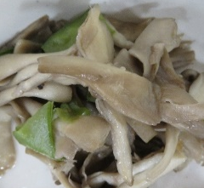
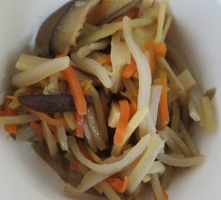
食堂のメニューをバランスよく食べよう🍚
食物繊維が豊富
海藻、キノコ、野菜
善玉菌が豊富
発酵食品、納豆、ヨーグルト、味噌
オリゴ糖が豊富
豆、米、根菜類、果物
Notes:
栄養課で提供されるメニューから
便の材料になり腸の動きを良くする食品：五目豆（豆類）、キノコソテー（キノコ類）、サラダ（葉物野菜）
便を軟らかくして滑りを良くする食品：ひじきの煮物（海藻）、根菜の煮物（特にこんにゃく）、イチゴ（果物）
便の材料になり、便の滑りも良くする食品：きんぴらごぼう（根菜特にごぼう）、ポテトサラダ（イモ類）、納豆（発酵食品でもある）

Slide 8
排便
直腸の便
を出す
食事
便の材料
運搬
消化
吸収
食事の
内容と量
食べた物、飲んだ物・量が影響
排便コントロール便の基本は ①食事 ②腸の動きを整えること
😁バランスの良いメニューの例（施設の献立より）
😰偏ったメニューの例
朝食 | 菓子パン 缶コーヒー | スポーツ ゼリー カロリーメイト | ポカリスエット １本
昼食 | インスタントラーメン 鮭おにぎり | コンビニ弁当 インスタント 味噌汁 | ハンバーガー フライドポテト コーラー
夕食 | ピザ ミートソース スパゲティ ワイン | 餃子 豚骨ラーメン ビール | 焼き鳥 漬物 日本酒
便の材料である食事は腸の動きに影響を与えるので
食事、水分を整えることが大切
Notes:
排便は材料である食事、材料を運ぶ腸の動き、直腸から便を出す３要素から成り立っています。その中でも排便コントロールの基本は①食事②腸の動きを整えることです。便の材料である食事は腸の動きに影響を与えるので、摂取した食事、水分を整えることは大切です。

Slide 9
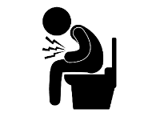
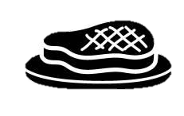
排便コントロール乱れは？
便失禁、定期排便が上手くいかない…
普段の生活を振り返る！！
飲酒
油の多い食物
・オリーブオイルの効いた
イタリアン
・焼肉や中華料理
冷たい飲み物・カフェイン
・コーヒー
・エナジードリンク
不規則な生活
食物繊維の不足
・カップラーメン
・ファストフード
腸を刺激する食品
・タバスコ等の激辛香辛料
・キシリトールガム
・夜更かし
・欠食
欠食届
朝・昼・夕
× × 〇
Notes:
腸の刺激が強い食品は下痢を誘発します。
アルコール、カフェインや炭酸飲料、イタリアン、焼肉、中華料理などの外食は油分が多く、キシリトールガムなどは腸蠕動を促進しますので摂取する量やタイミングに注意すると良いでしょう。カップラーメンやファストフードは食物繊維が不足します。また、夜更かしや欠食など不規則な生活は排便コントロールが乱れる原因となります。便失禁や定期排便がうまくいかないときは普段の生活を振り返ってみましょう。

Slide 10
便性状の
見方
目指す便の性状を知っておこう
ブリストールスケール ： 便の硬さと軟らかさを表します
1 | 硬くコロコロの便
２ | 短く固まった硬い便
３ | 水分がなくひび割れた便
４ | 適度な柔らかさの便
５ | 水分が多く非常に軟らかい便
６ | 形のない柔らかい便
７ | 水のような便
排便回数が少なくなり硬い便を出すのに苦労する状態です
便秘
数日間排便がなくても
ブリストルスケールで３、４、５の正常な便が出ていれば、
自分の排便パターンと
考えます。
目標とする便
排便回数が多くなり臨時排便や失禁が起きやすい状態です
便失禁
国立リハビリテーションセンター病院
リハビリテーションマニュアル29「脊髄損傷の排便マニュアル」
Notes:
共通言語
まず、便の固さについて説明します。
排便状況はブリストルスケールで表現します。
定期排便で目指してほしいのは赤枠の3番から5番の便です。出る便がこの硬さになることを目標にコントロールしましょう。
また、数日間排便がなかったとしてもブリストルスケールで３、４、５の正常な便が出ていればその人の排便周期なので問題ありません。
出ないからと不安になり座薬や浣腸を追加することはかえって体に負担をかけてしまいます。
排便量は片手もしくは両手～杯を目安に表しています。

Slide 11
排便周期・パターンを知る
定期的な
排便の誘発
定期的に排便状況を
振り返ろう‼
排便状況はこのように記録しています
9:00
40
１
月
１
排便アプリの
活用も効果的
１
１
水
9:00
45
１
金
9:00
50
１
外出
ラーメン
ビール摂取
金
22:00
－
２
週2～3回の排便は在宅生活に組み入れやすくサービスを利用しやすい
Notes:
排便周期・パターン自分の排便を知る
排便時間は30～60分以内、週2～3回をめどにして終わらせると、体にも負担なく在宅サービスも受けやすくなります。
排便日誌を付けると自身の排便パターンを把握しやすくなります。
排便表、アプリ
排便習慣
運動 運び

Slide 12
排便コントロールは自分が主役
生活習慣を
整える
排便
まとめ
今日の講義のまとめ
桜花
１食事・生活習慣を整える
・食事：材料 の仕込みと腸内環境 が大切！！
２便性のコントロール
・ブリストルスケールを３・４・５に整える
3定期的な排便
・排便日誌で自分の排便パターンを知る
・在宅生活に合わせた排便コントロール

